Slide 1
Preghiera ViaVai
Mi indicherai il sentiero della vita

Slide 2
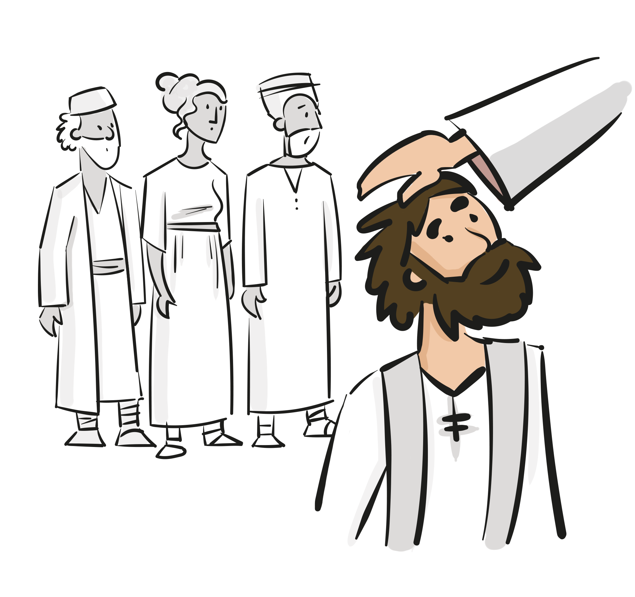
Decidere controcorrente

Slide 3
Entrare in preghiera
Viene accesa la settima candela posta sull’altare che identifica il passo del “decidere”. Si canta l’antifona:
Mi indicherai il sentiero della vita, gioia piena alla tua presenza.
Mi Indicherai il sentiero della vita, dolcezza senza fine alla tua destra.

Slide 4
Entrare in preghiera
Invito alla preghiera
G. Nel nome del Padre…
L. Vogliamo imparare a decidere
T. Scegliendo la vita.
L. Vogliamo imparare a decidere
T. Per diventare liberi.

Slide 5
Parola di Dio
L. Ascoltiamo il Vangelo secondo Luca. (Lc 14,1-6) T. La tua Parola ci renda simili a te, Signore.
In quel tempo. Un sabato il Signore Gesù si recò a casa di uno dei capi dei farisei per pranzare ed essi stavano a osservarlo. Ed ecco, davanti a lui vi era un uomo malato di idropisìa. Rivolgendosi ai dottori della Legge e ai farisei, Gesù disse: "È lecito o no guarire di sabato?". Ma essi tacquero.

Slide 6
Parola di Dio
Egli lo prese per mano, lo guarì e lo congedò. Poi disse loro: "Chi di voi, se un figlio o un bue gli cade nel pozzo, non lo tirerà fuori subito in giorno di sabato?". E non potevano rispondere nulla a queste parole.
Parola del Signore.
T. Lode a te, o Cristo.

Slide 7
Intercessioni
Preghiamo insieme e diciamo: “Perdonaci, Signore”
- Per quando siamo troppo preoccupati del giudizio degli altri.
- Per quando ci accorgiamo di essere bloccati.
- Per quando non prendiamo posizione in difesa dei più deboli.
Canto finale

Slide 8
Canto finale

